Slide 1
Распознавание рукописного текста
Ионов Тимур ИУ9-61Б

Slide 2
Задания
Подготовить набор данных
Разработать модель распознавания и цикл обучения
Выбрать метрики качества модели
Сравнить полученные модели

Slide 3
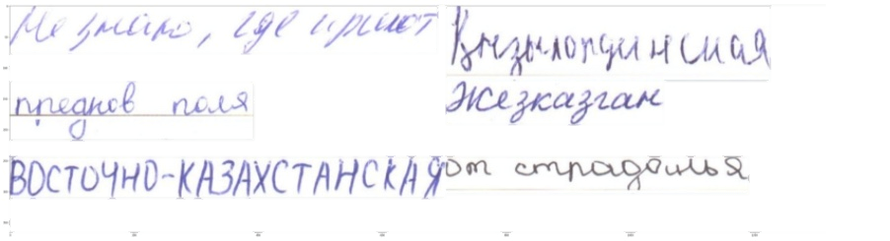
Набор данных
HKR 64555 изображений
подписных форм

Slide 4
Генеративно-состязательные нейронные сети

Slide 5
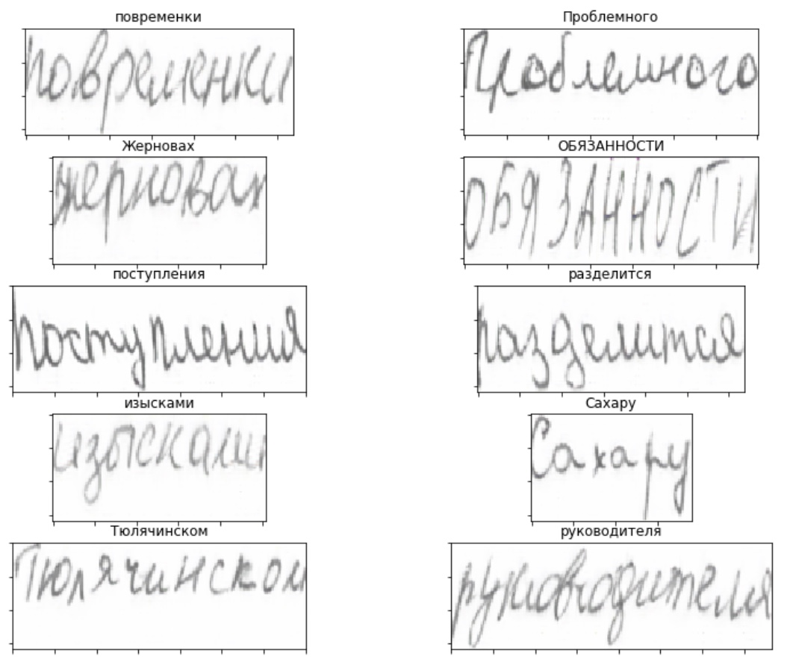
Генерация синтетических данных
Первые эпохи

Slide 6
Метрики
CER, WER, SER
(character, word and sentence error rate)
E = (I + S + D) / N
где E − значение ошибки,
I + S + D — минимальное количество операций для получения правильного значения,
I — количество вставок элементов,
S — количество замен элементов,
D — количество удалений элементов,
N — количество элементов.

Slide 7
Модель распознавания

Slide 8
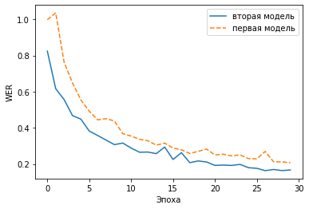
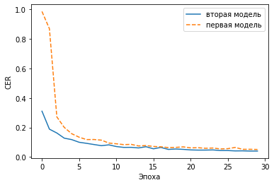
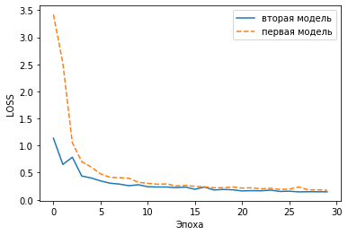
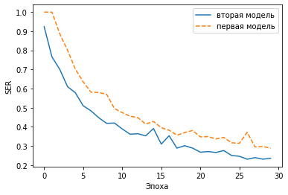
Сравнение моделей
-1% CER
-4% WER
-5% SER

Slide 9
Заключение
Рассмотрен набор данных
Разработана и обучена модель распознавания
Изучен способ генерации реалистичных данных
Реализованы метрики распознавания текста

